Slide 1
Réfection du R9 de Charleroi retour sur quelques travaux particuliers
Ir F. OURY – chef de projets Kumpen – Franki
Ir S. HOUDART – chef de projets SPW

Slide 2
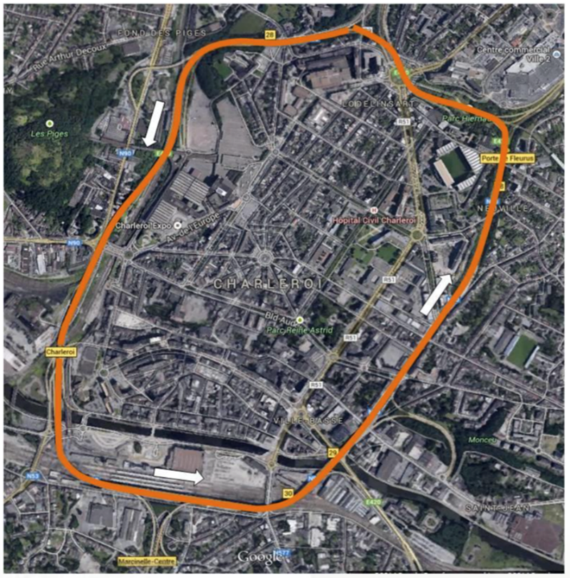
Le R9
C’est une boucle de 5,2 km
qui encercle le centre-ville
de Charleroi
qui est constituée d’une
succession de viaducs et
de tunnels

Slide 3
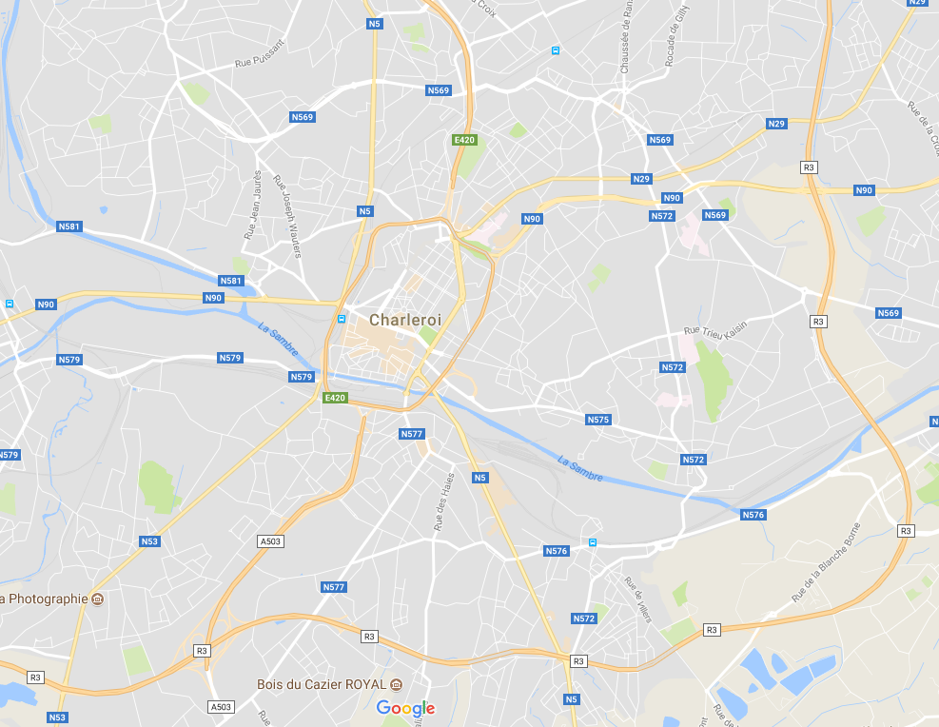
Le R9
Avec ses 19 accès / sorties sur les 5,2 km, c’est un super outil de mobilité.

Slide 4
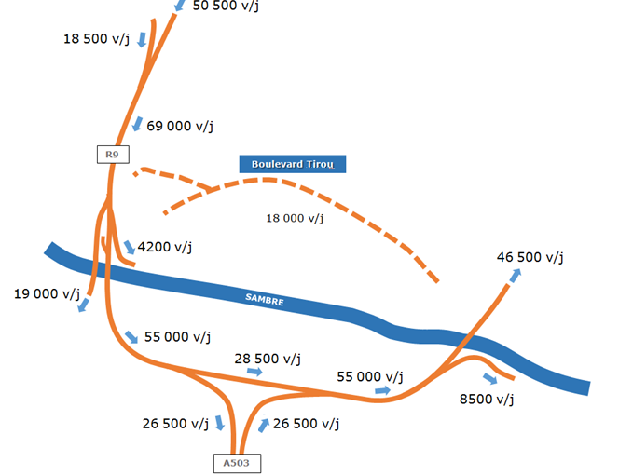
Le R9
C’est donc un ensemble d’ouvrages avec un trafic important

Slide 5
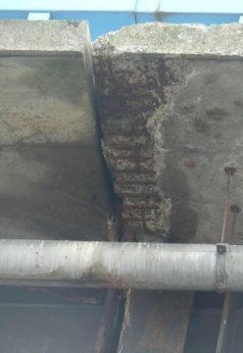
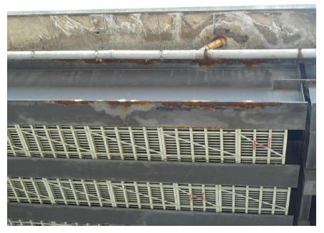
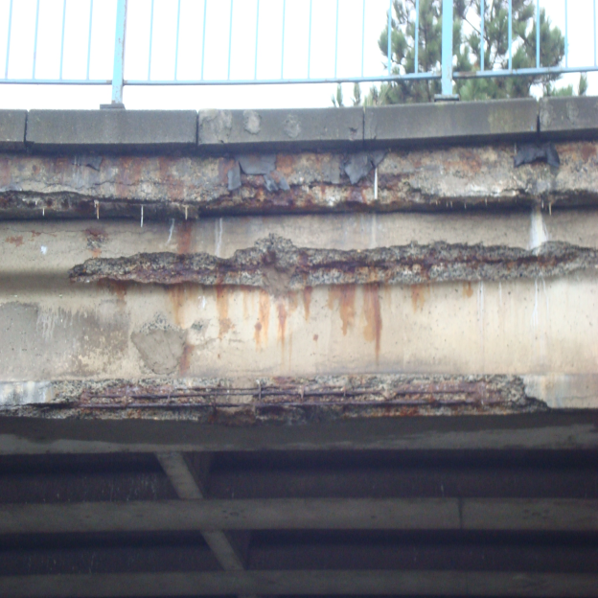
Le R9
Mis en service en 1975, il présente toutes les pathologies « classiques » des ouvrages pas / peu entretenus et vieillissants

Slide 6
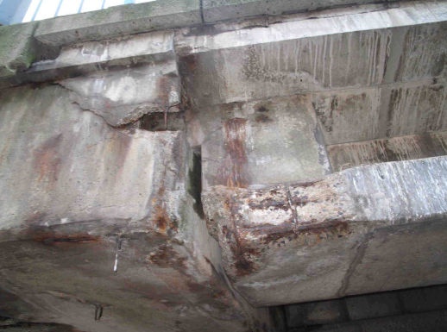
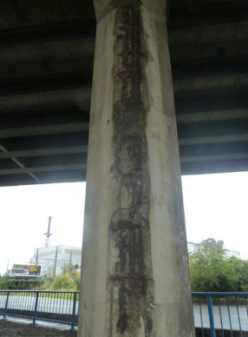
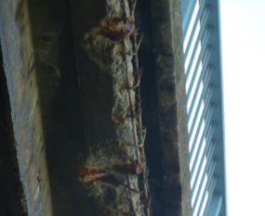
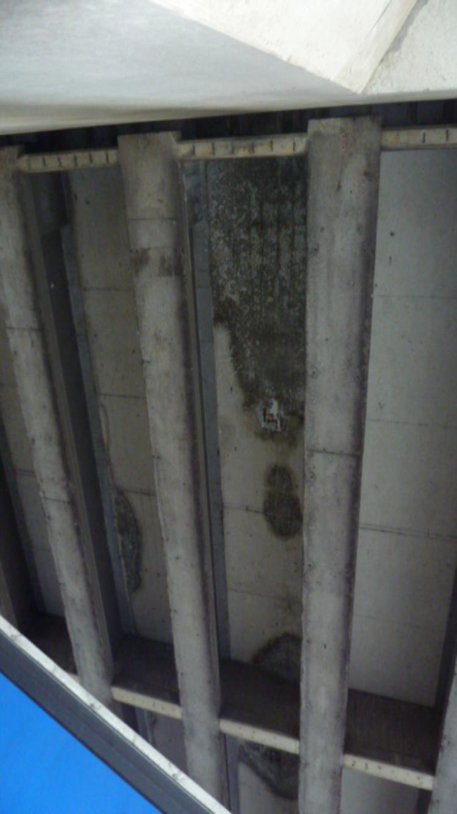
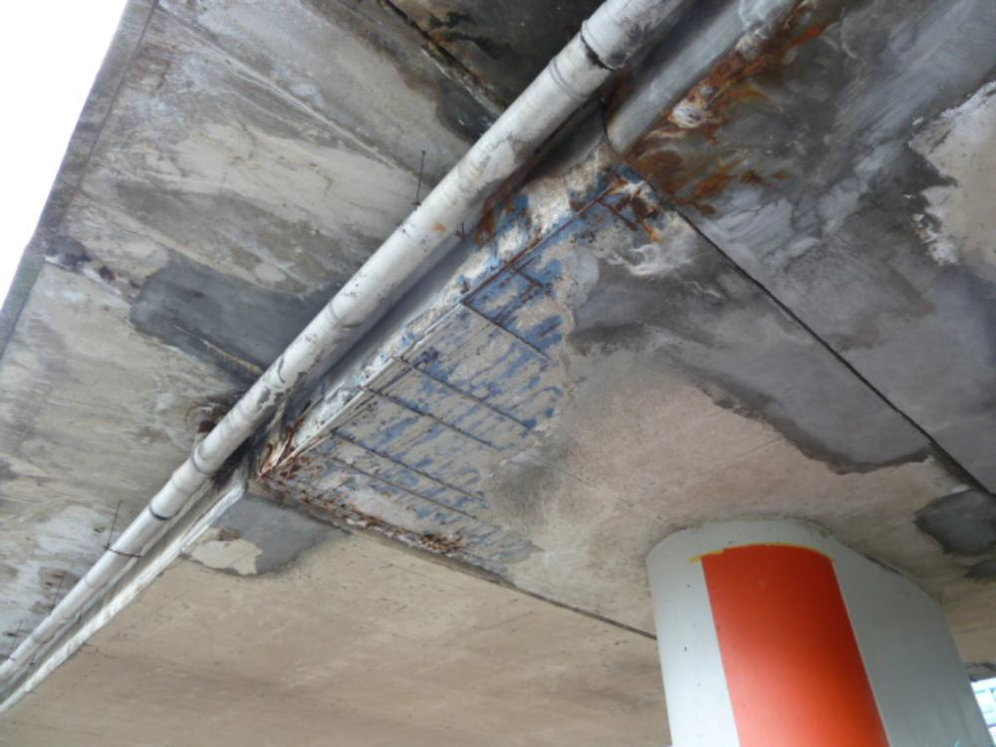
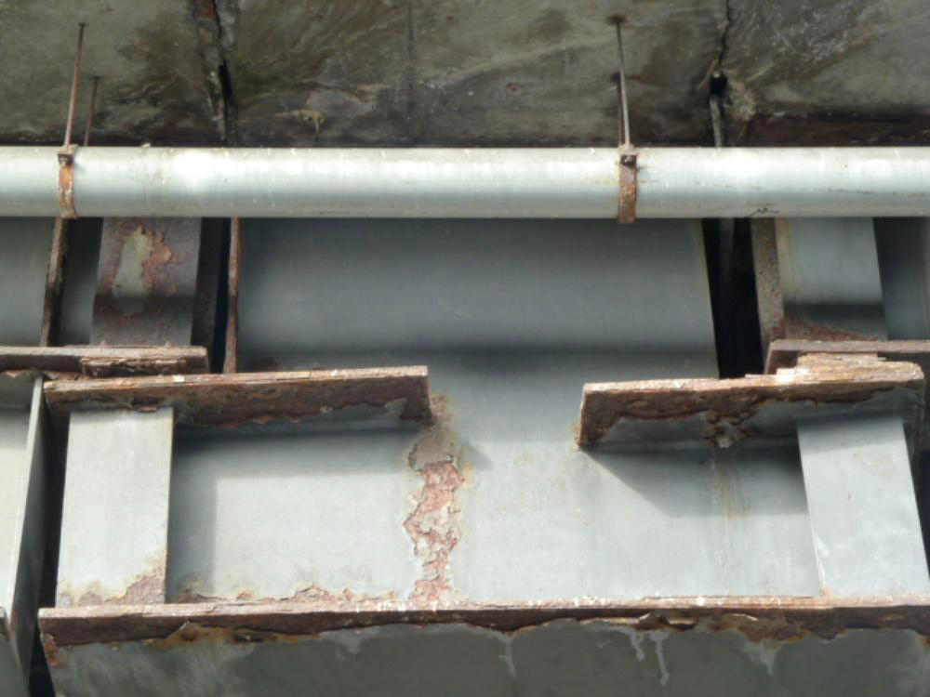
Le R9

Slide 7
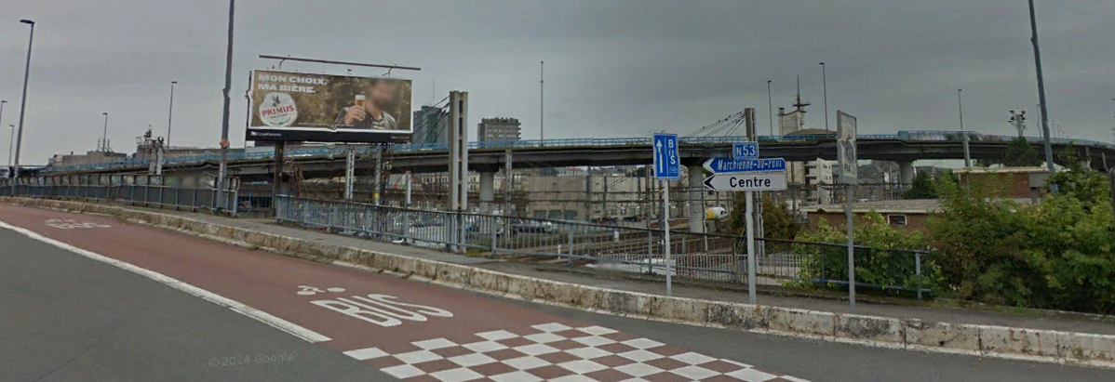
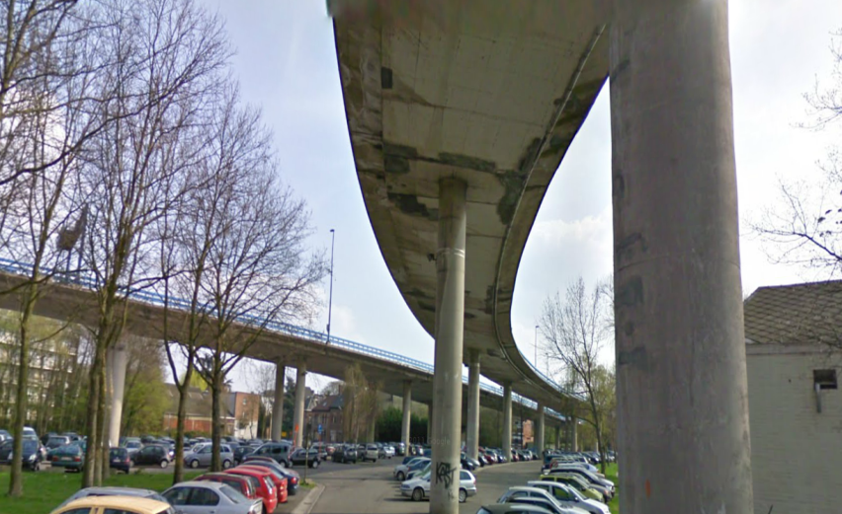
Le R9
Il marque la ville
de son empreinte

Slide 8
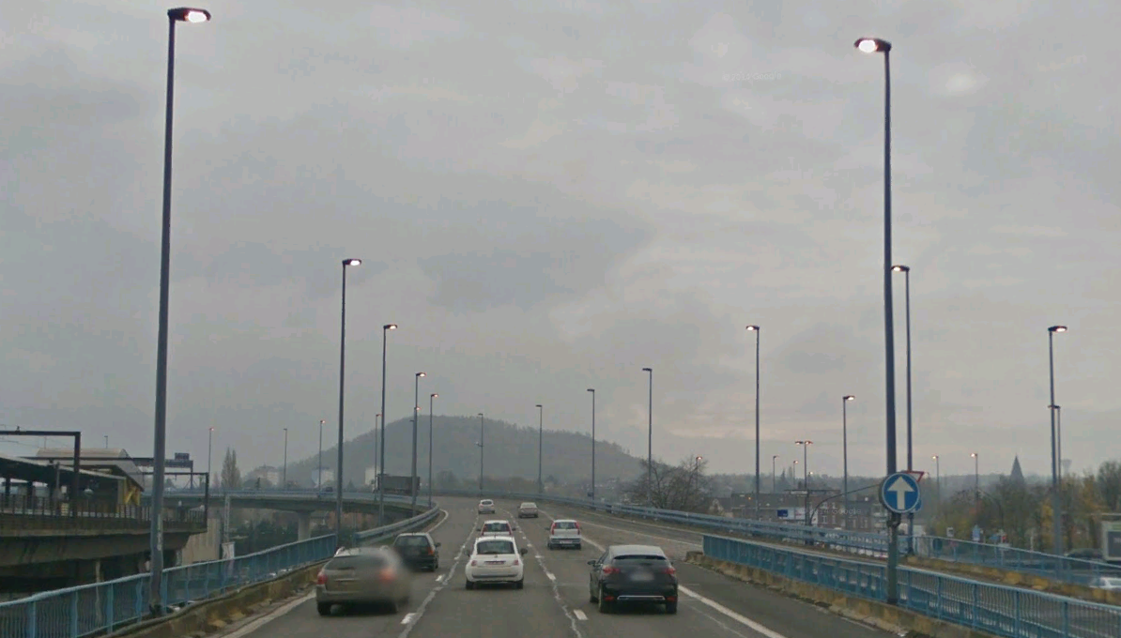
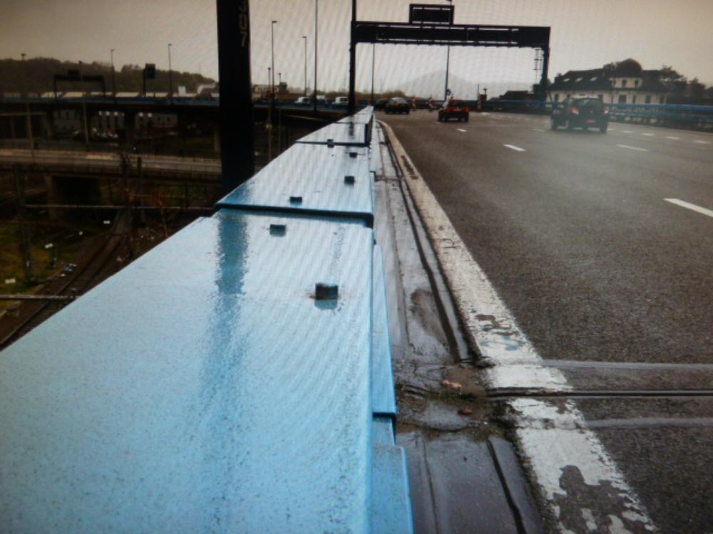
Le R9
Le tout, dans un style autoroutier vétuste qui n’est plus adapté au contexte urbain

Slide 9
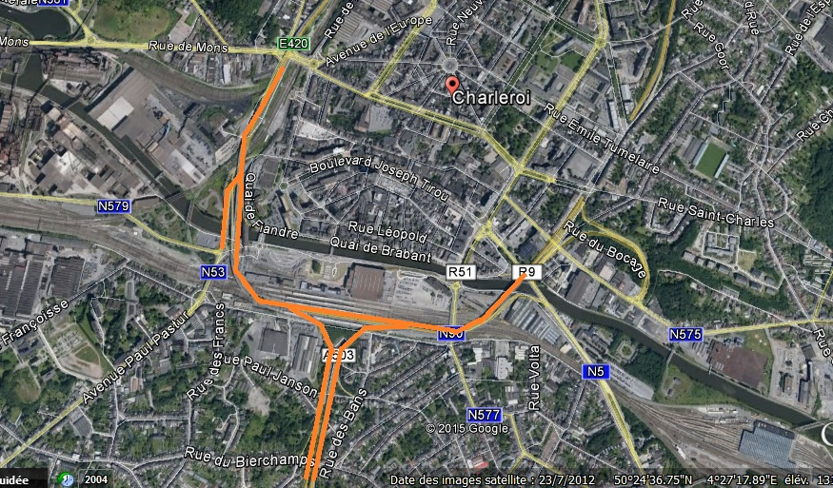
Le chantier
Lancé en septembre 2014 avec un budget GC de 23,9 millions HTVA pour rénover les zones 6, 7 et 8

Slide 10
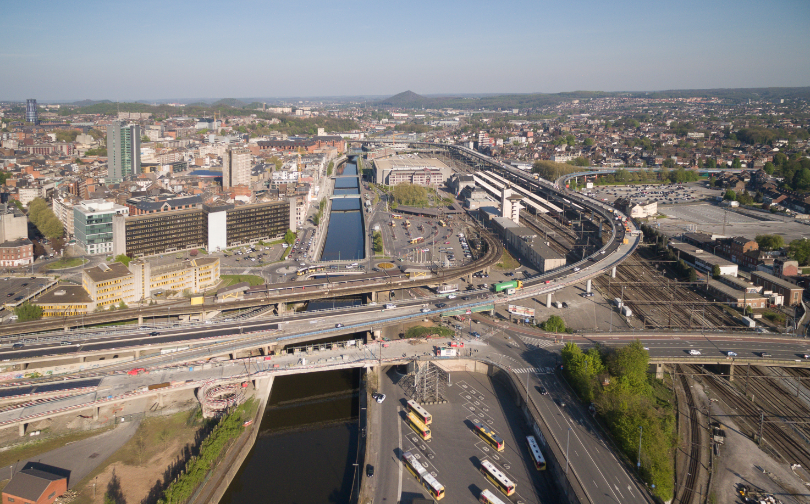
Le chantier
Soit le 1/3 Sud

Slide 11
Le chantier
Avec un gros challenge : Plus d’1/3 des 47 000 m² de tablier à réparer sont aux dessus de voies de chemin de fer
soit au dessus des lignes : - L112 : La Louvière – Charleroi - L130/L130C : Charleroi – Namur - L124 : Bruxelles – Charleroi
- L 140 : Charleroi – Ottignies
- L 130A : Charleroi – Erquelinnes
- L 132 : Charleroi – Couvin
- Voies vers le triage
- Voies vers le service caténaire

Slide 12
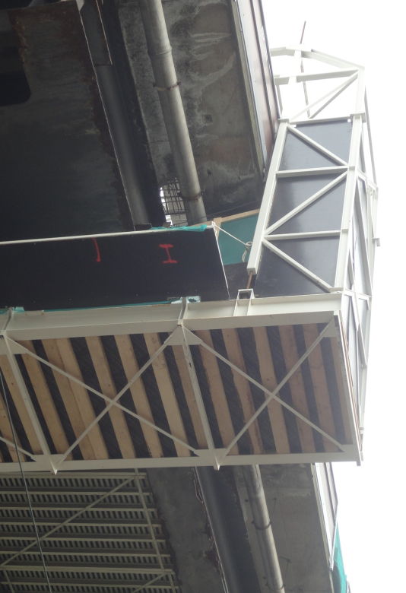
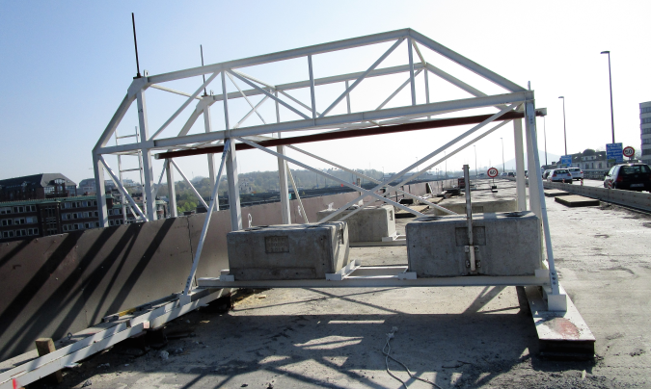
Le chantier : les portiques
L’idée pour s’affranchir au maximum des contraintes Infrabel : la création de portiques.
Les portiques « G » pour les joints

Slide 13
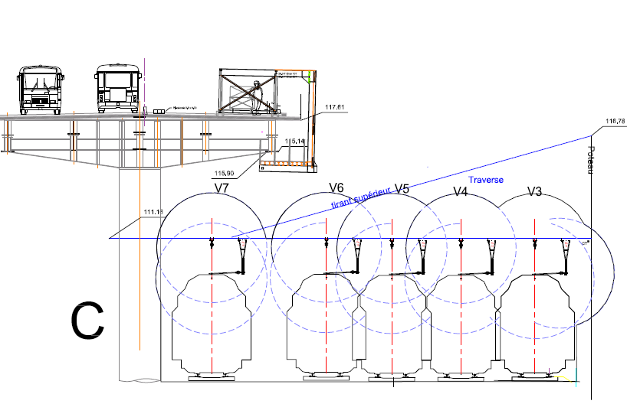
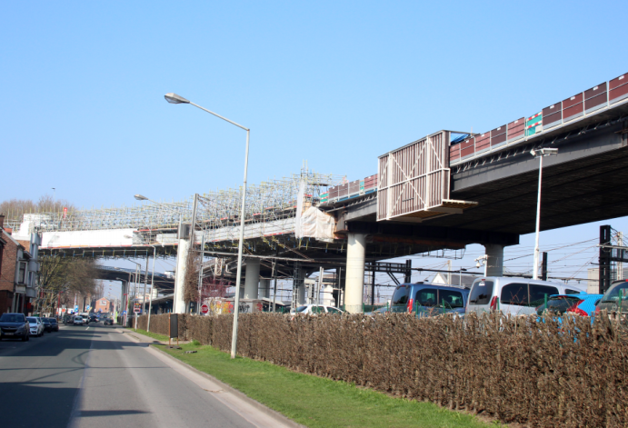
Le chantier : les portiques
Les portiques « L » pour les travaux sous l’encorbellement

Slide 14
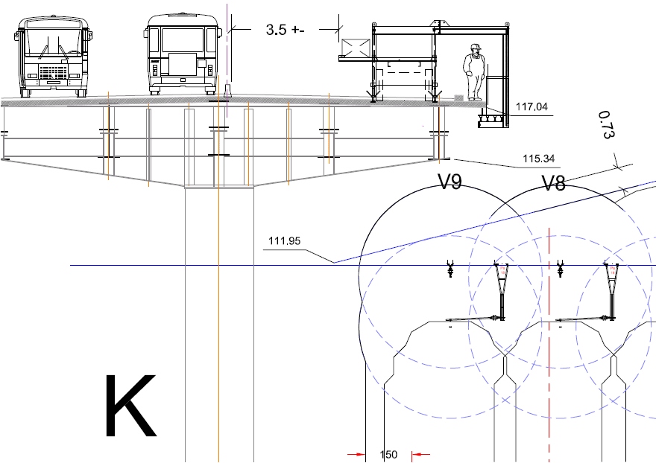
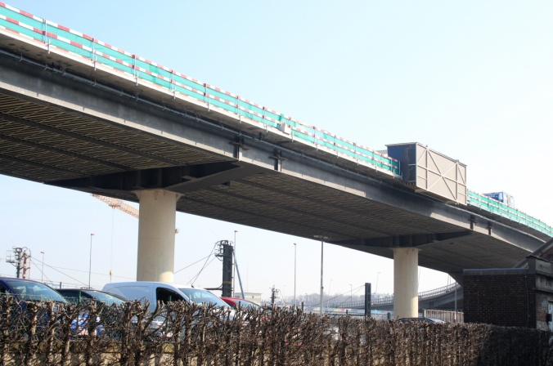
Le chantier : les portiques
Les portiques « R » pour les travaux sur l’encorbellement

Slide 15
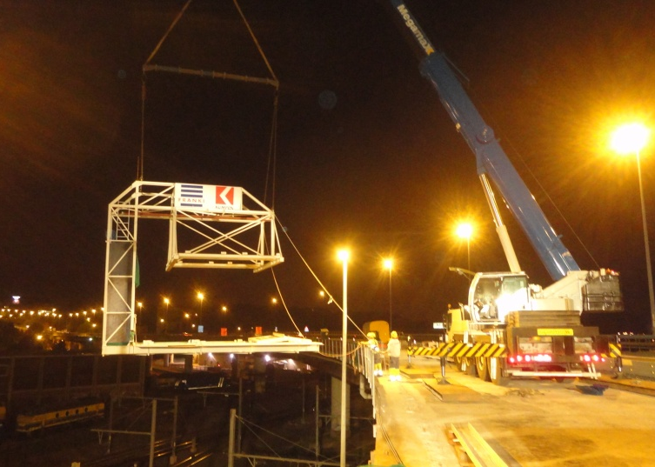
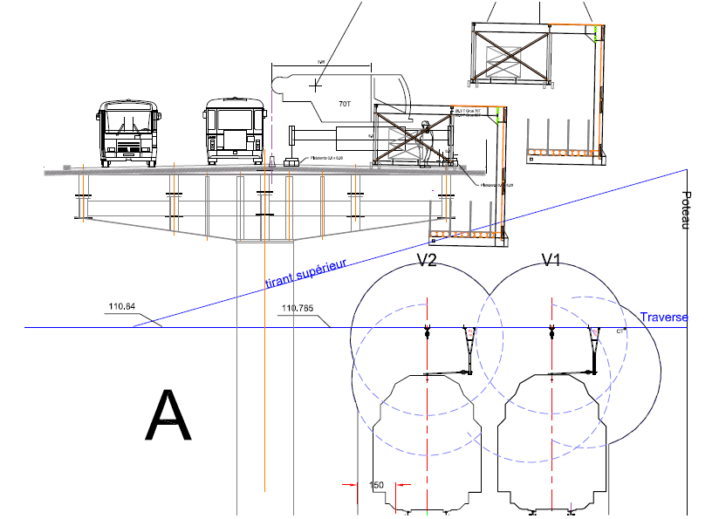
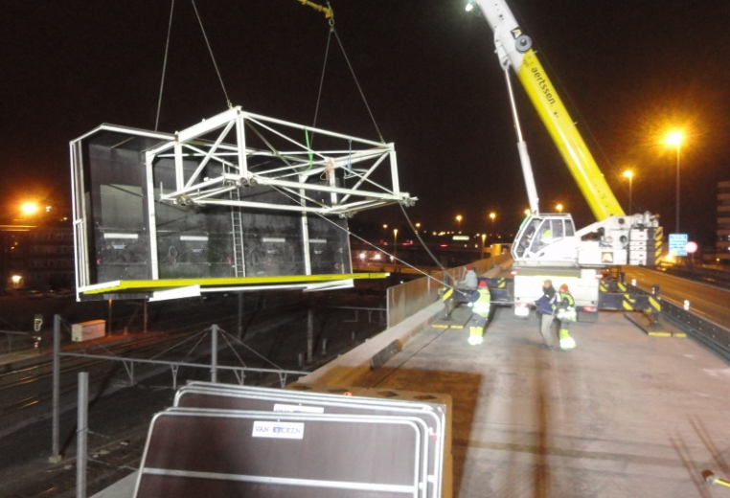
Le chantier : les portiques
Avec des coupures de voies
uniquement en cas de conflit
mécanique ou électrique avec
les installations d’Infrabel

Slide 16
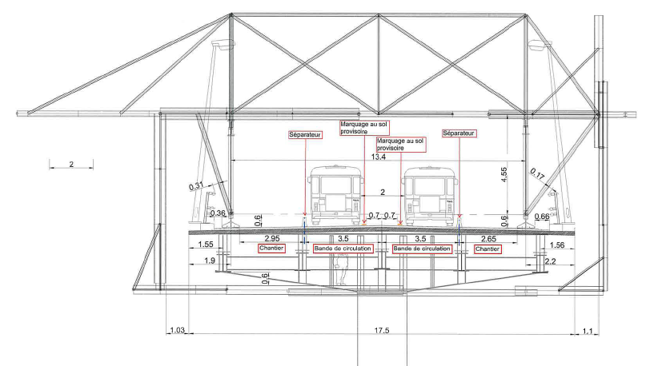
Le chantier : les portiques
Et bientôt le « spider scaph » pour les peintures

Slide 17
Le chantier : les portiques
Ce qui donnerait d’après les levés au scanner 3D

Slide 18
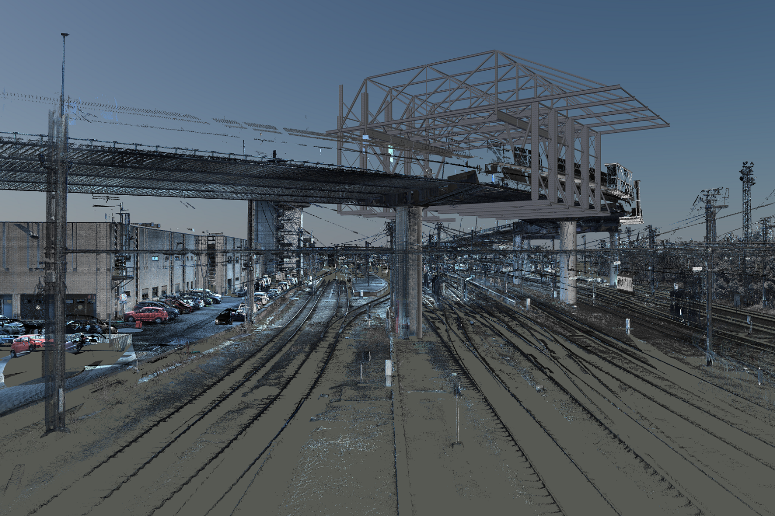
Le chantier : les portiques
Ce qui donnerait d’après les levés au scanner 3D

Slide 19
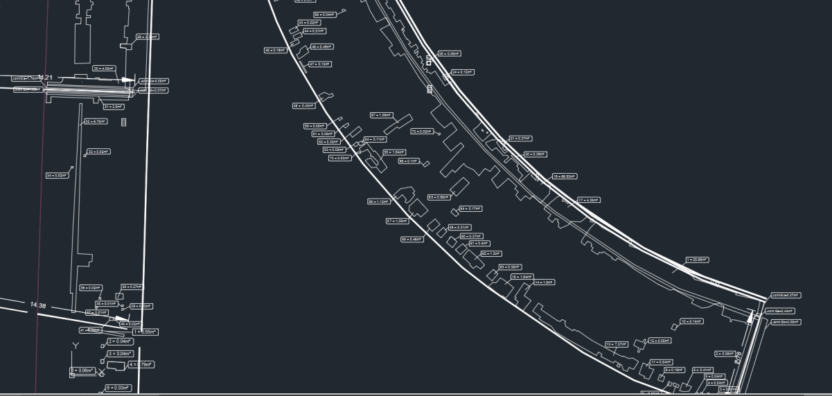
Le chantier : les bétons
Après les travaux classiques de mise à nu de l’ouvrage,
de nombreuses réparations de béton ont été nécessaires.
Ce sont plus de 4500 m² de béton qui ont été décapés manuellement et coulés (+/- 10 % de la surface)

Slide 20
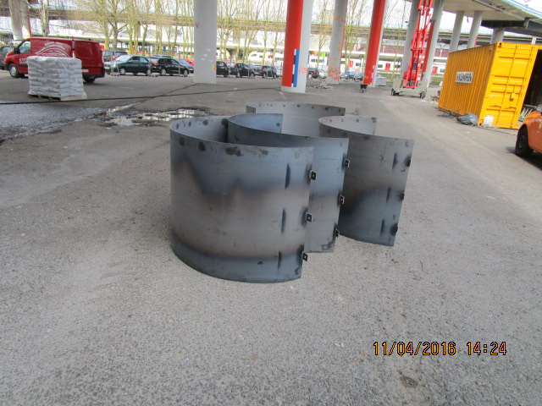
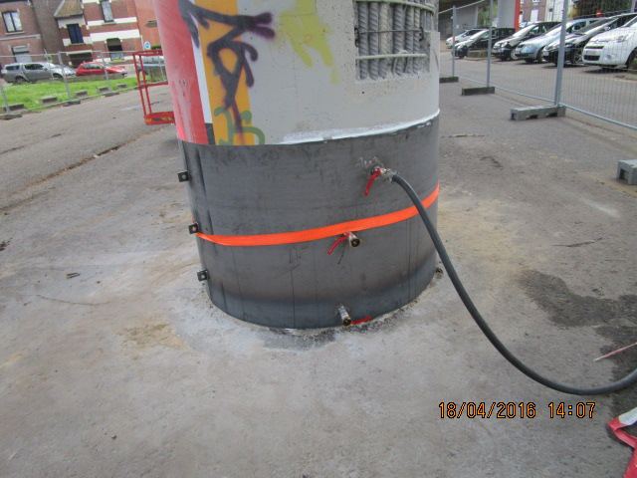
Le chantier : les bétons
En partie inférieure également, plus de 3000 m² de béton ont été décapés.
Une bonne partie a été réparée par injection de mortier sous pression dans un coffrage

Slide 21
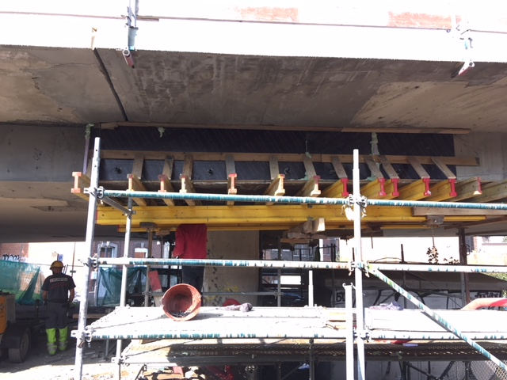
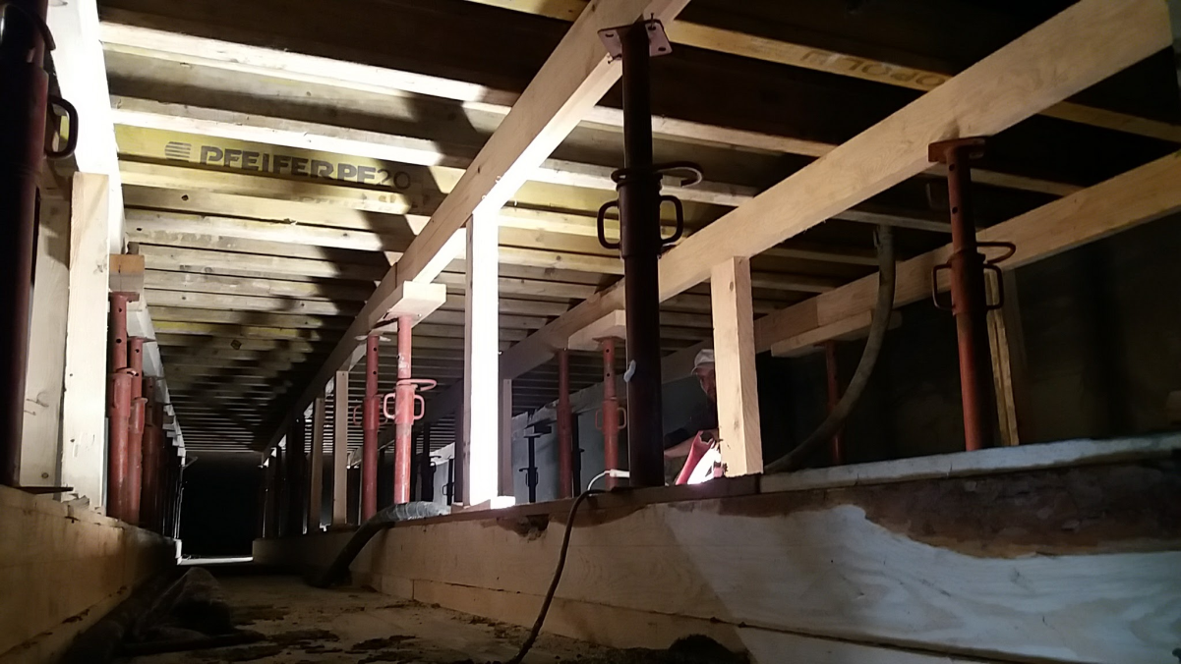
Le chantier : les bétons
Avec des coffrages parfois imposants

Slide 22
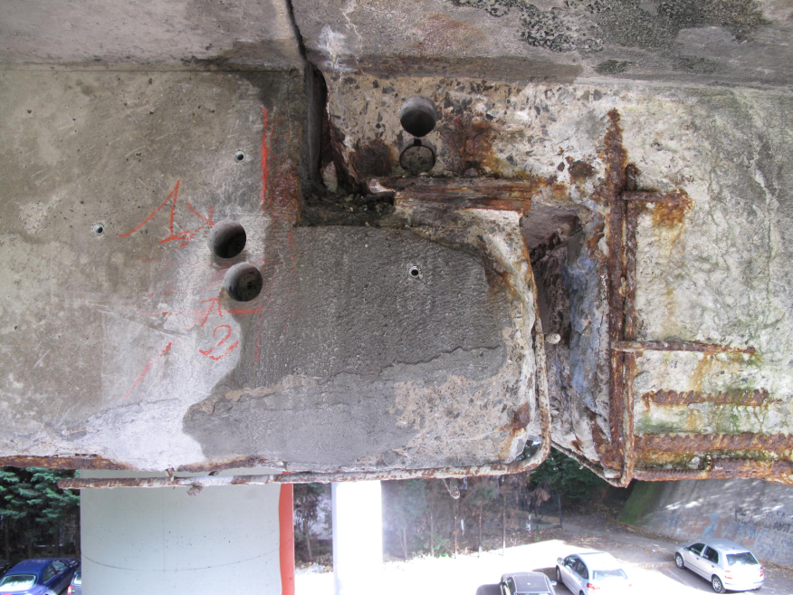
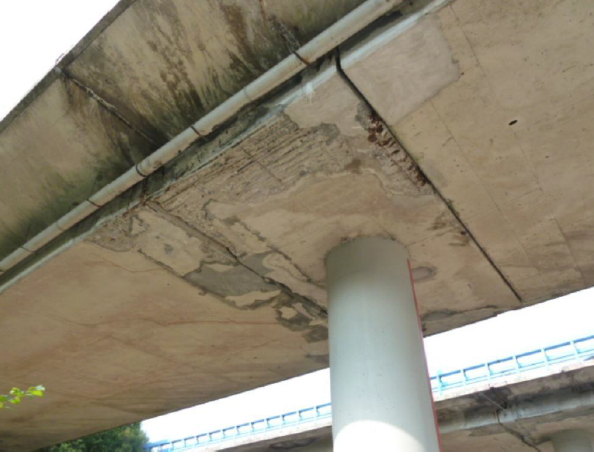
Le chantier : les quadripodes
Au niveau de la zone 8, les réparations de béton étaient à effectuer dans des conditions d’accès difficiles

Slide 23
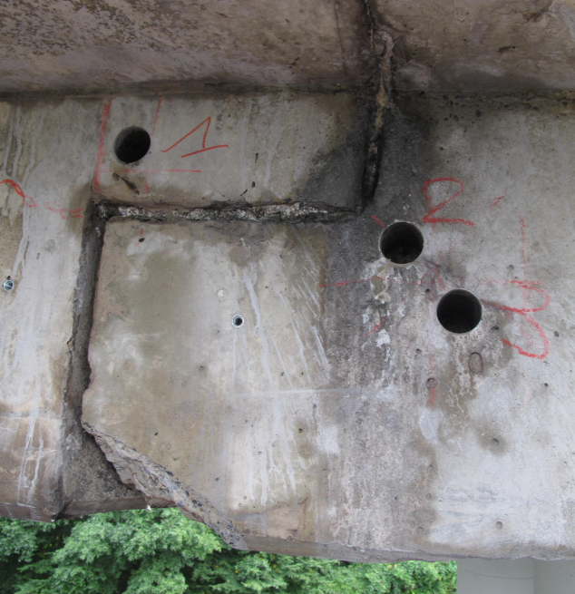
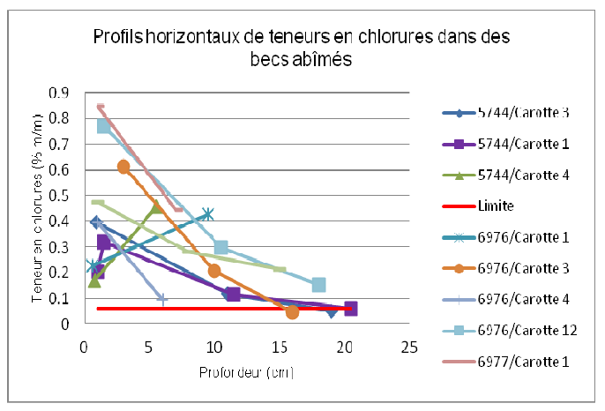
Le chantier : les quadripodes
Avec des chlorures fortement présents jusqu’à de grandes profondeurs

Slide 24
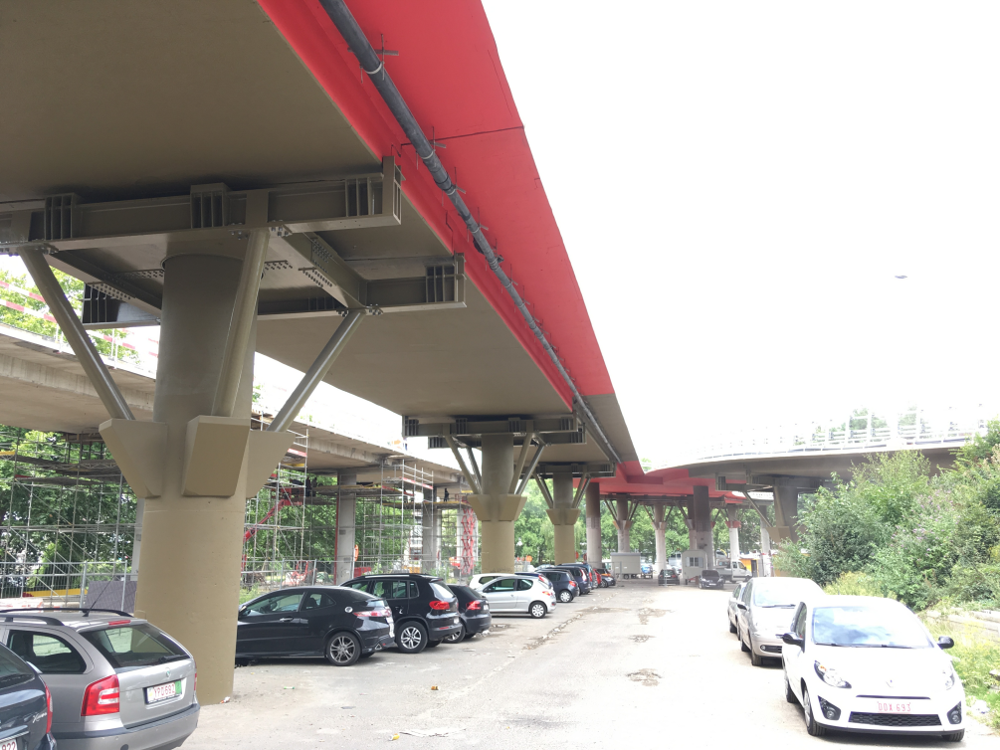
Le chantier : les quadripodes
Sur une structure déjà légèrement sous dimensionnée aux extrémités.
L’idée a donc été de renforcer tous les chevêtres

Slide 25
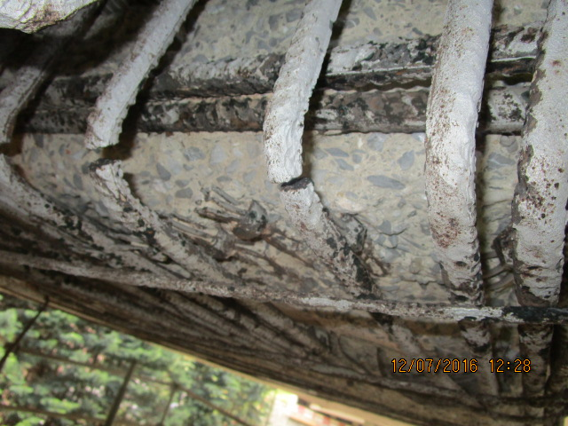
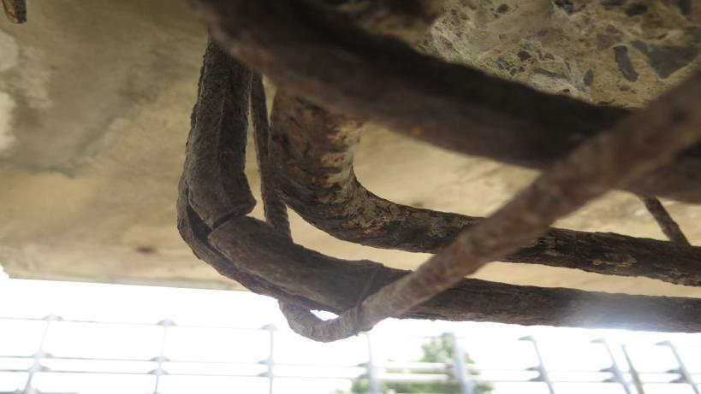
Le chantier : les quadripodes
Et cela est encore plus utile quand on constate que des aciers se rompent pendant les décapages au burineur

Slide 26
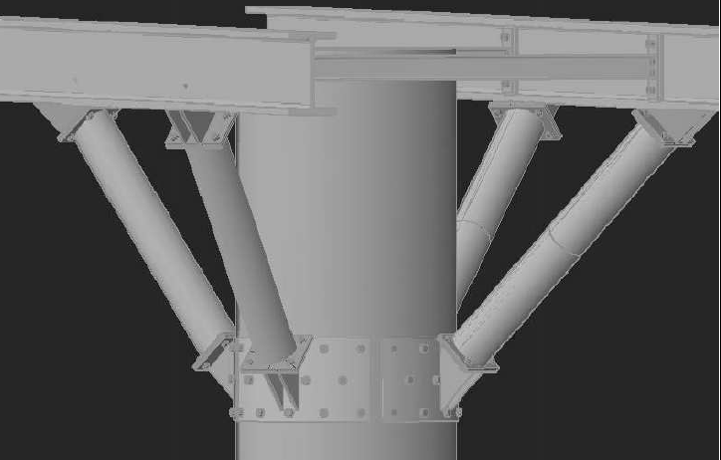
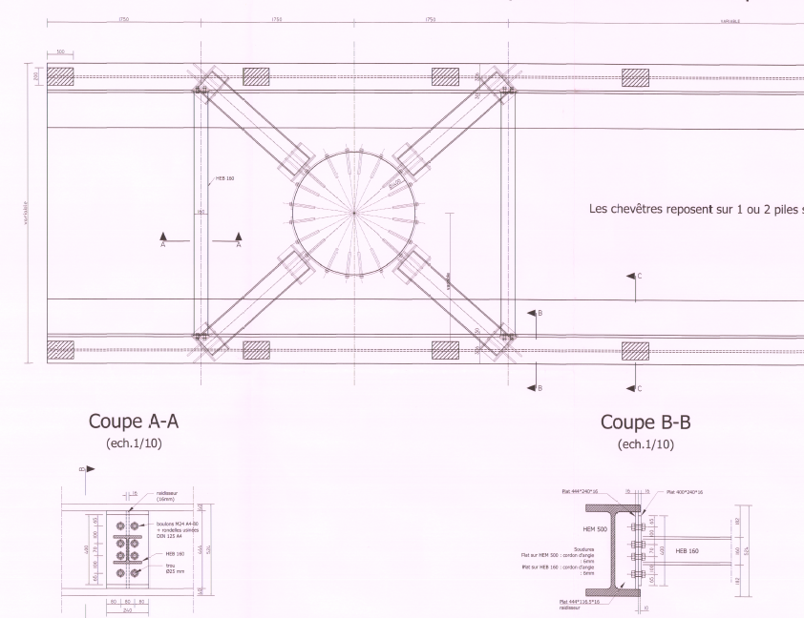
Le chantier : les quadripodes
Les quadripodes imaginés par le SPW, sur base d’un assemblage de profilés standards

Slide 27
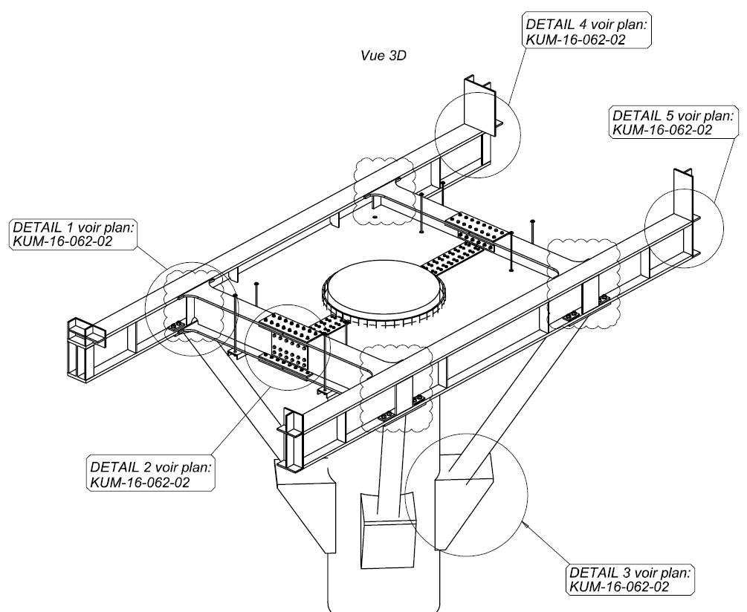
Le chantier : les quadripodes
Et les quadripodes après études …

Slide 28
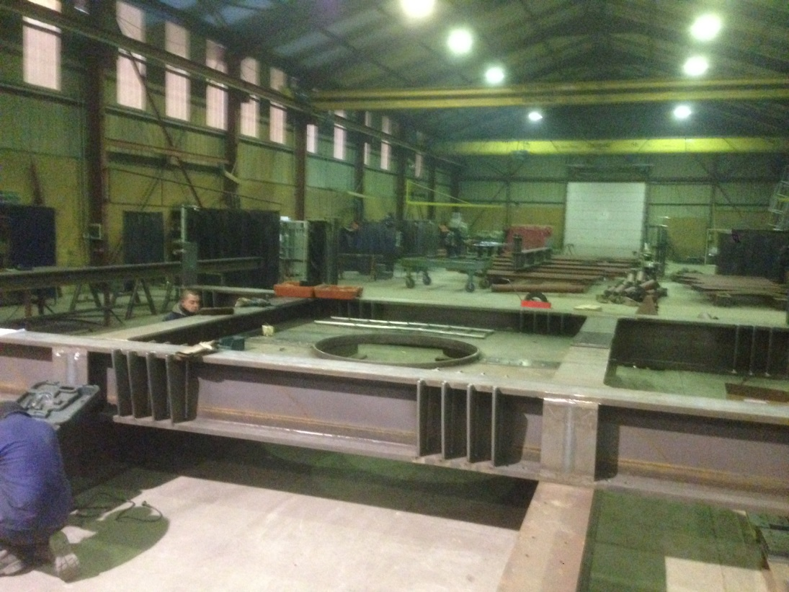
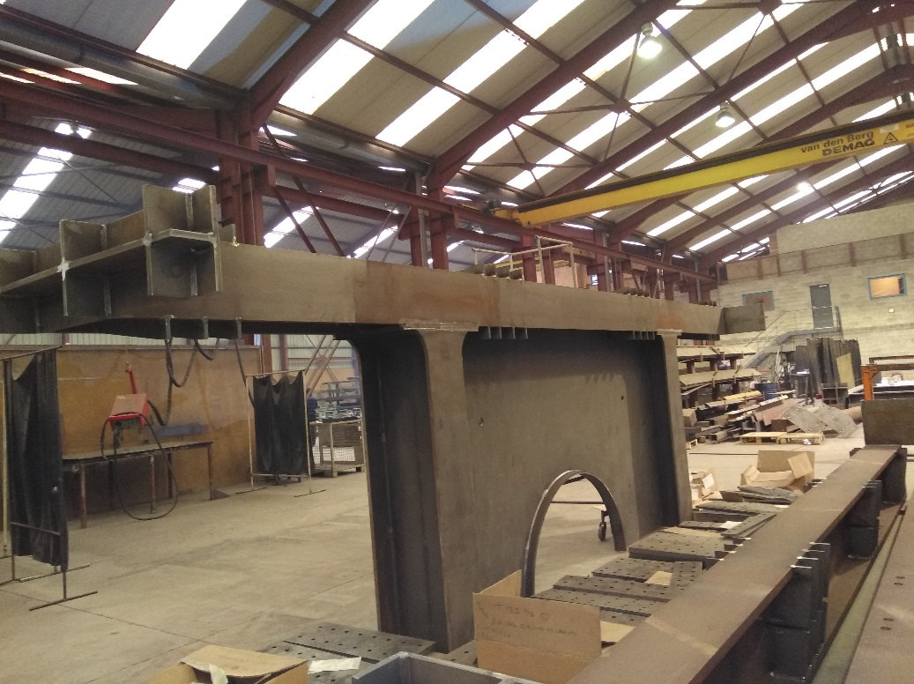
Le chantier : les quadripodes
Et les quadripodes après études …
Photos de l’atelier

Slide 29
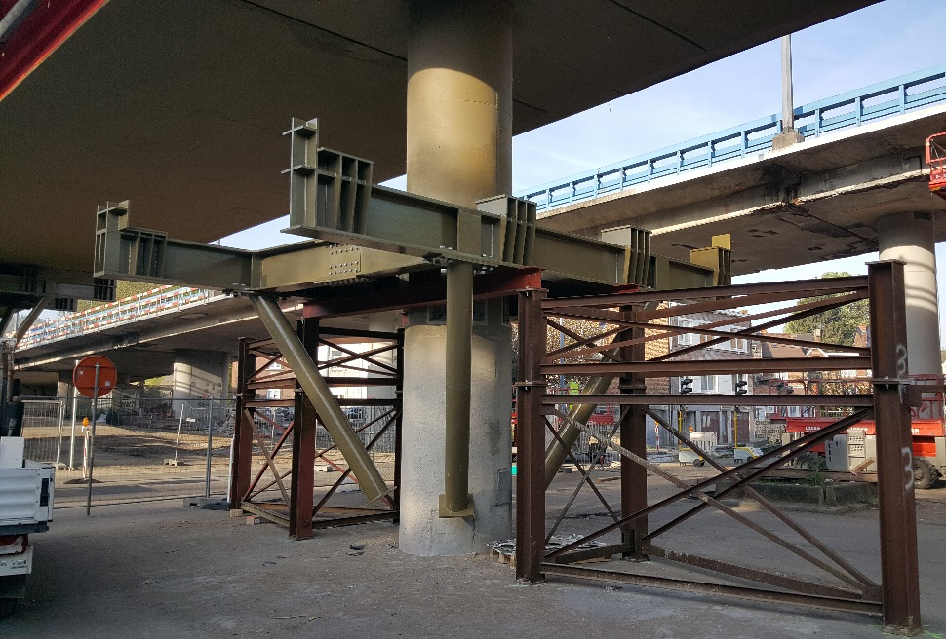
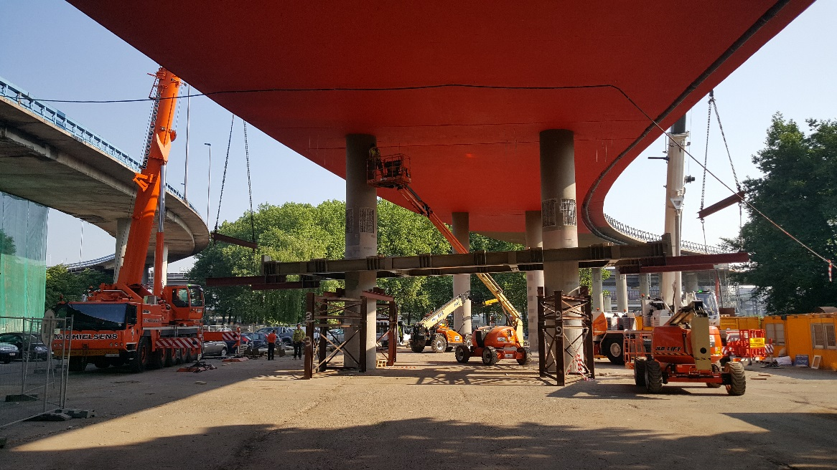
Le chantier : les quadripodes
Et les quadripodes après études …

Slide 30
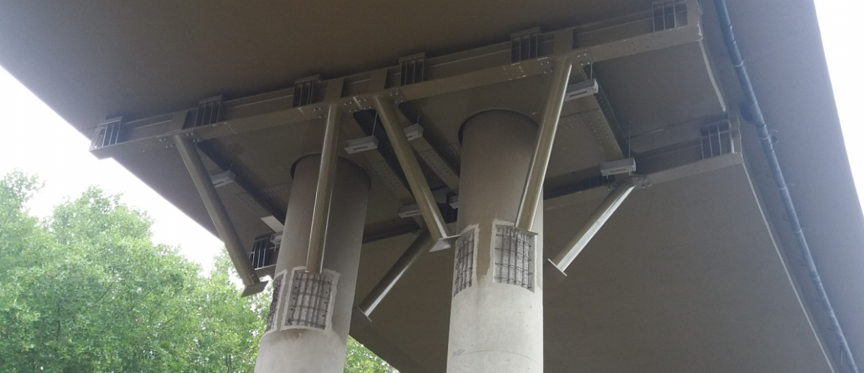
Le chantier : les quadripodes
Et les quadripodes après études …

Slide 31
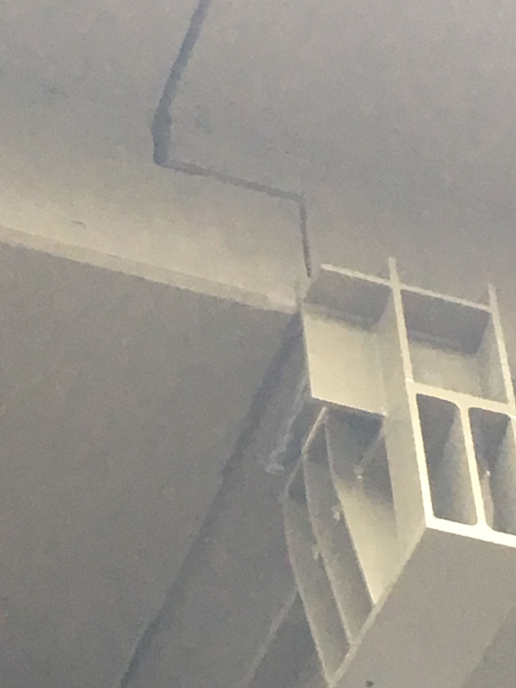
Le chantier : les quadripodes
Les tolérances d’exécution du béton ne sont pas les mêmes que celles de l’acier …

Slide 32
Le chantier : le pont de l’abeille
D’autres becs problématiques : ceux du pont de l’abeille

Slide 33
Le chantier : le pont de l’abeille
Les becs présentaient des teneurs en chlorures importantes et profondes

Slide 34
Le chantier : le pont de l’abeille
Les becs présentaient des fissures anormales

Slide 35
Le chantier : le pont de l’abeille
Décision de l’administration de conserver la travée centrale (610t - 37m) et de ne remplacer que les becs

Slide 36
Le chantier : le pont de l’abeille
Choix de l’entreprise de soulever la travée en place

Slide 37
Le chantier : le pont de l’abeille
Ce qui donne

Slide 38
Le chantier : le pont de l’abeille
Et pour le levage

Slide 39
Le chantier : le pont de l’abeille
Découpe des becs à l’aide d’une scie à câble

Slide 40
Le chantier : le pont de l’abeille
Proposition du bureau d’études de simplifier l’interaction ferraillage à manchonner – ferraillage du bec

Slide 41
Le chantier : le pont de l’abeille
Mise en œuvre des coupleurs et ferraillage du bec

Slide 42
Le chantier : le pont de l’abeille
Coffrage et bétonnage

Slide 43
Le chantier : le pont de l’abeille
Avec des dés d’appuis bétonnés en épaisseur variable pour tenir compte de la position réelle des poutres et ne pas introduire d’efforts parasites

Slide 44
Le chantier : le pont de l’abeille
Les levés topo nous informent d’un hiatus trop petit, qui finalement, après descente du pont … est trop grand et à refermer

Slide 45
Le chantier : le pont de l’abeille
Et quelques « petites » réparations
aux poutres de la travée centrale

Slide 46
Le chantier et ses surprises
Quand on enlève le béton réputé mauvais et qu’il ne reste plus de béton …

Slide 47
Le chantier et ses surprises
Quand on a « un peu » de corrosion sur certains câbles de post-contrainte transversaux et un ferraillage en phi 6/8 sur une dalle entre poutres et qu’il faut reconstruire…

Slide 48
Le chantier et ses surprises
Quand on a un peu trop d’armatures cassées …

Slide 49
Le chantier et ses surprises
… et qu’il faut couler un voile avant la remise en service

Slide 50
conclusion
Le charme et la difficulté de la réparation … c’est qu’on découvre toujours de nouvelles choses en cours de route …
L’administration, les entreprises et les tiers doivent donc tous pouvoir être réactifs si on veut qu’un chantier de ce type soit un succès

